Slide 1



IJ-044
402.811
Relatório Mensalpor Componente
Peças produzidas
Mai/2024 → Mar/2026
14
Compostos utilizados
23 meses de operação
1,39%
Análise de desempenho · Mai/2024 – Mar/2026
Taxa de refugo
5.618 peças refugadas
Produção · Qualidade · Manutenção

Slide 2





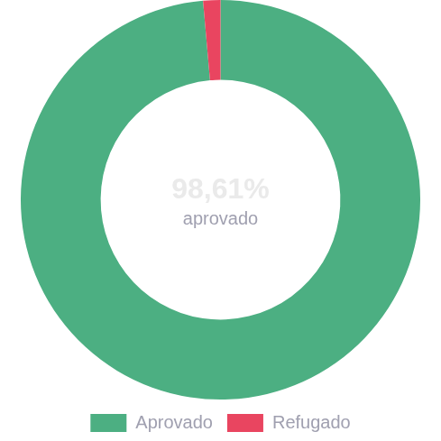
Visão Executiva da Produção
IJ-044
402.811
23
14
1,39%
Total Produzido
Meses de Operação
Compostos Distintos
Taxa de Refugo
peças
Mai/2024 – Mar/2026
utilizados
5.618 peças
Destaques do Período
Aprovado vs. Refugado
Produção crescente com pico em Set/2025: 115.579 peças em um único mês
F424/40 MARROM lidera com 44,36 % da produção total
Taxa de refugo estável e abaixo de 1,5 % ao longo de todo o período
Manutenção preventiva realizada em Dez/2025 — próxima em Nov/2027
Relatório Mensal — Componente IJ-044
Mai/2024 → Mar/2026

Slide 3



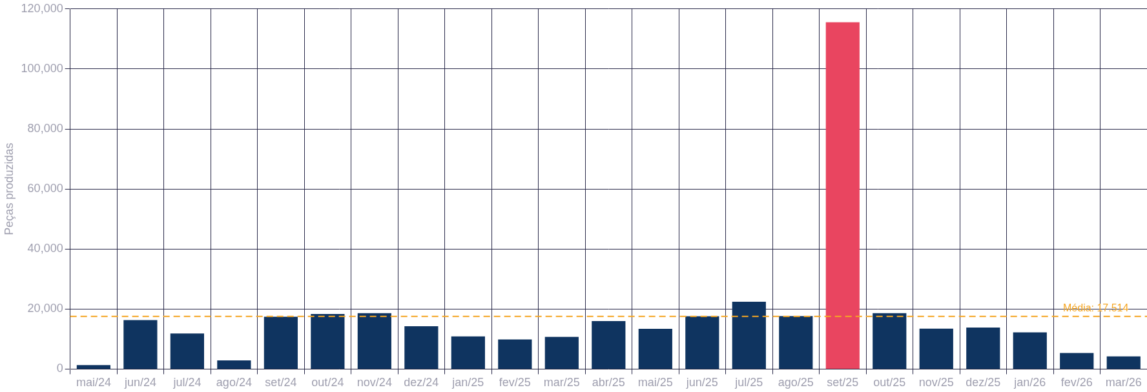
Tendências de Produção Mensal
IJ-044
115.579
17.514
2.869
Pico de Produção
Média Mensal
Menor Mês
Setembro/2025 — recorde do período
Calculada sobre 23 meses
Agosto/2024 — menor volume registrado
Relatório Mensal — Componente IJ-044
Mai/2024 → Mar/2026

Slide 4
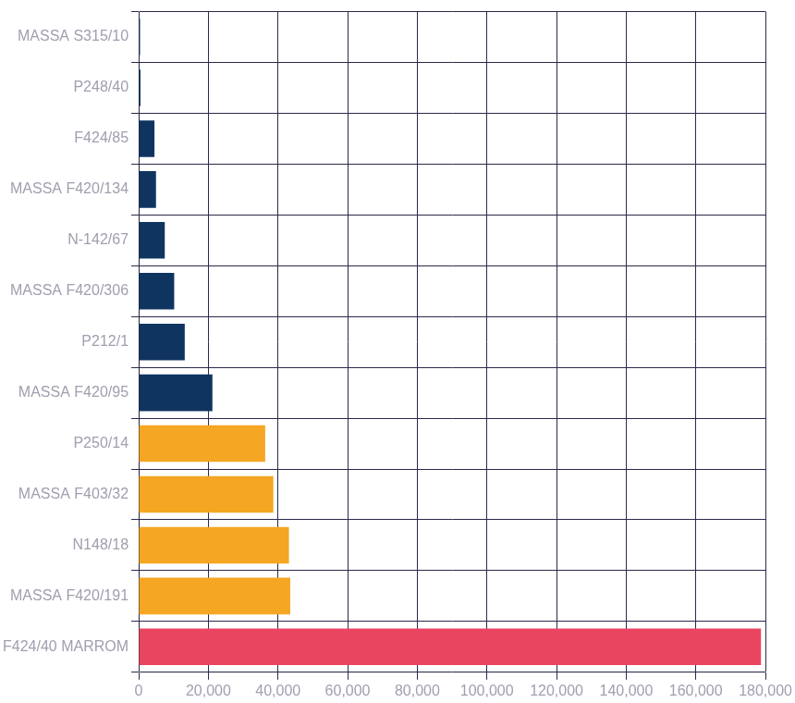
Análise de Materiais e Compostos
IJ-044
Volume por Composto
Composto Dominante
F424/40 MARROM
44,36%
178.695
do total produzido
peças
11
1.367
meses com uso
peças refugadas
Composto
Produzido
% Total
Refugo
Meses
F424/40 MARROM
178.695
44,36%
1.367
11
MASSA F420/191
43.518
10,80%
497
16
N148/18
43.146
10,71%
622
10
MASSA F403/32
38.671
9,60%
788
15
P250/14
36.322
9,02%
819
8
MASSA F420/95
21.164
5,25%
538
7
Relatório Mensal — Componente IJ-044
Mai/2024 → Mar/2026

Slide 5

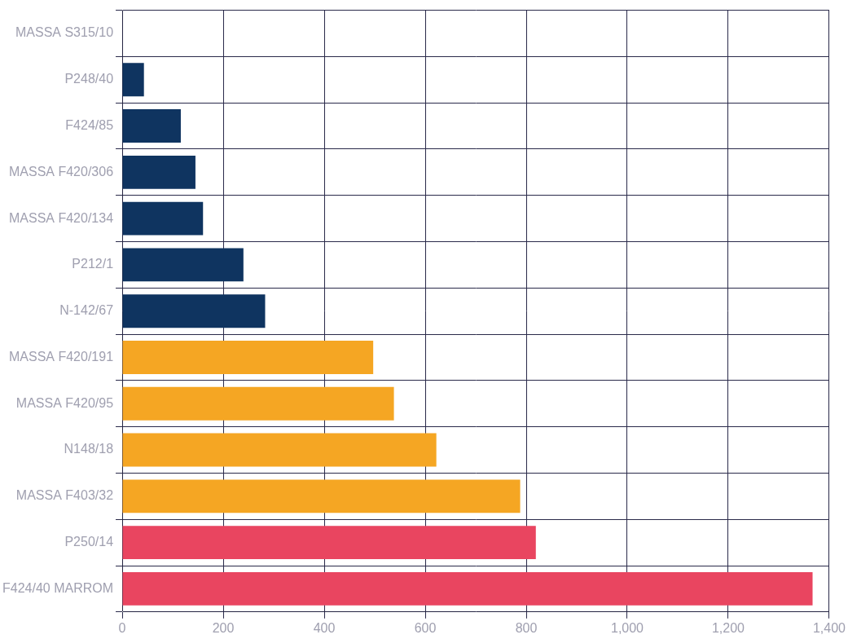
Controle de Qualidade — Taxa de Refugo
IJ-044
Refugo por Composto
1,39%
Taxa de Refugo Global
5.618
402.811
Peças refugadas
Total produzido
Dentro do limite aceitável
Análise de Qualidade
F424/40 MARROM: maior volume de refugo absoluto (1.367 peças)
MASSA S315/10: zero refugo registrado nos 2 meses de uso
Taxa mensal estável — sem pico de rejeição significativo
Agosto/2024: menor produção e maior % de refugo relativo
Relatório Mensal — Componente IJ-044
Mai/2024 → Mar/2026

Slide 6
Estratégia de Manutenção Preventiva
IJ-044
Histórico de Manutenções RM.195
✅ OK
26/12/2025
580
20/05/2023
22/05/2024
26/05/2024
Preventiva #3
28/11/2027
Preventiva #1
Preventiva #2
Penúltima troca
Próxima Preventiva
+ Última troca
(prescrita)
dias restantes
28/11/2027
Componente
Valor Atual
Referência
Fator
Efeito
Próxima manutenção
Última troca: 26/12/2025
T_base
555 dias
Mediana histórica
—
Ponto de partida
Ampl. cil./fuso
—
—
1,0000
Fator neutro
Níveis de Urgência
Massa pós-troca
458,85 kg
5.337,28 kg (mediana)
1,3000
Adia troca (baixo consumo)
ATRASADO
< 0 dias
Ociosidade
28 dias
Últ. prod. → hoje
—
Desliza data p/ frente
URGENTE
0 – 29 dias
T_prescrito
721,5 dias
555 × 1,00 × 1,30
—
Data: 28/11/2027
ATENÇÃO
30 – 89 dias
✓ OK — ATUAL
≥ 90 dias
Relatório Mensal — Componente IJ-044
Referência: 27/04/2026

Slide 7










Conclusões e Insights Operacionais
IJ-044
Principais Conclusões
Scorecard Operacional
Produção Consistente
402.811 peças em 23 meses com pico histórico de 115.579 em Set/2025
Volume Total
402.811 peças
Período
23 meses
Compostos
14 tipos
Dominância do F424/40 MARROM
44,36% da produção — composto principal por 11 meses
Taxa de Refugo
1,39%
Pico Mensal
115.579 peças — Set/2025
Qualidade Controlada
Próxima Manutenção
28/11/2027 (580 dias)
Taxa de refugo de apenas 1,39% — desempenho estável em todo o período
Manutenção Planejada
Próxima intervenção prevista para Nov/2027 — 580 dias de folga operacional
Relatório Mensal — Componente IJ-044
Mai/2024 → Mar/2026

